Slide 1
SrpingCloudConfig

Slide 2
目 录
概述
服务端详解
客户端详解
1
2
3

Slide 3
概 述
Spring Cloud Config是Spring Cloud团队创建的一个全新项目，用来为分布式系统中基础设施和为服务应用提供集中化的外部配置支持，它分为服务端和客户端两个部分。其中服务端也称为分布式配置中心，它是一个独立的微服务应用，用来连接配置仓库并为客户端提供获取配置信息、加密、解密信息等访问接口；而客户端则是微服务架构中的各个微服务应用或基础设施，他们通过指定的配置中心来管理应用资源与业务相关的配置内容，并在启动的时候从配置中心获取和加载配置信息。
Spring Cloud Config 实现了对服务端和客户端呢中环境变量和属性配置的抽象映射，所以它除了适用于Spring构建的应用程序之外，也可以在和人其他语言运行的应用程序中使用。由于Spring Cloud Config 实现的配置中心默认采用Git来存储配置信息，所以使用Spring Cloud Config 构建的配置服务器，天然就支持对微服务应用配置信息的版本管理，并且可以通过Git客户端工具来方便地管理和访问配置内容。当然它也提供了对其他存储方式的支持，比如SVN仓库、本地化文件系统。

Slide 4
服务端详解
分为以下几个模块：
1.基础架构
2.Git配置仓库
3.本地文件系统
4.安全
5.加密

Slide 5

服务端详解之基础架构
1.引入jar包
2.服务器端使用注解@EnableConfigServer
3.配置服务名称和端口号可以使用简单的方法
spring.config.name=configServer 端口号默认为8888
4. 将config-server 注册到eureka中eureka.client.serviceUrl.defaultZone=http://localhost:7070/eureka/

Slide 6
服务端详解之Git仓库配置
1配置远程仓库的地址
spring.cloud.config.server.git.uri
2.强制从远程获取资源
spring.cloud.config.server.git.force-pull=true
3.获取远程仓库中指定文件夹中的文件如果是多个可以以逗号分隔
spring.cloud.config.server.git.search-paths=a,b
4.基本身份验证spring.cloud.config.server.git.username=weiyj
spring.cloud.config.server.git.password=123456

Slide 7
服务端详解之Git仓库配置
cloneOnStart
5.配置多个仓库（ repos ）
配置仓库匹配模式
spring.cloud.config.server.git.repos.dev(仓库名称).pattern=dev/*
配置仓库地址
spring.cloud.config.server.git.repos.url
是否克隆仓库
spring.cloud.config.server.git.repos.dev.cloneOnStart=true

Slide 8
服务端详解之本地文件系统配置
1.获取config server 项目resource 目录下的文件
spring.profiles.active = native
2.获取config server 项目resource 目录下的文件
spring.cloud.config.server.native.searchLocations = classpath:/config
3.获取系统中指定的文件
spring.cloud.config.server.native.searchLocations=file:J:\\ceshi\\config

Slide 9
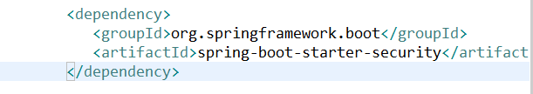
服务端详解之安全
安全保护的方式有很多，比如物理网路限制，OAth2，Spring Security等
例如使用Spring security,添加依赖
在服务端配置如下：
security.user.nmae：用户名（默认是user,所以该配置可以省略）
security.user.password:密码
客户端配置如下：
spring.cloud.config.username：用户名spring.cloud.config.password:密码

Slide 10
服务端详解之加密
我们在Git仓库中存储的都是明文，但在很多场景下，某些敏感的配置内容（例如数据库账号、密码），应当被加密存储以提高安全性。Config Server为配置内容的加密与解密提供了支持。
Config Server的加解密功能依赖Java Cryptography Extension（JCE）
1.安装JCE
2.配置对称密钥：
在bootstrap.yml 文件中配置
encrypt:
key: foo # 设置对称密钥
测试命令
curl http://localhost:8080/encrypt -d 明文密码
curl http://localhost:8080/decrypt -d 加密后密码

Slide 11
服务端详解之加密
存储加密内容使用{cipher}
eg:
spring:
datasource:
username: dbuser
password: '{cipher}851a6effab6619f43157a714061f4602be0131b73b56b0451a7e268c880daea3'
具体可以查看：http://www.itmuch.com/spring-cloud/config-server-encrypt-decrypt/

Slide 12
客户端详解
分为以下模块：
1.基础配置
2.失败快速响应与重试
3.获取远程配置

Slide 13

客户端详解之基础配置
依赖config-client jar包
2.创建bootstrap.properties文件配置相关信息
spring.cloud.config.discovery.enabled=true，开启通过服务来访问Config Server
spring.cloud.config.discovery.serviceId：指定config server 的服务名
eureka.client.serviceUrl.defaultZone指定服务发现的地址

Slide 14
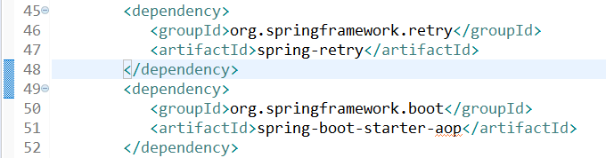
客户端详解之失败快速响应与重试
Spring Cloud Config的客户端会预先加载很多其他信息，然后再开始连接Config Server进行属性的进入。
实现客户端优先判断Config Server获取是正常 ，并快速响应失败内容，只需要在bootstrap.properties中配置参数：
spring.cloud.config.failFast=true
重试机制：
在客户端pom.xml中依赖spring-retry和spring-boot-starter-aop

Slide 15
客户端详解之失败快速响应与重试
Spring-retry的属性：
1.spring.cloud.config.retry.multiplier:初始重试时间默认为1000毫秒
2. spring.cloud.config.retry.initial-interval:下一间隔的乘数，默认1.1
3. spring.cloud.config.retry.max-intervdal:最大间隔时间，默认为2000毫秒
4. spring.cloud.config.retry.max-attempts:最大重试次数，默认为6次

Slide 16

客户端详解之获取远程配置
获取远程配置需要配置的属性如下：
spring.cloud.config.name：对应文件的{application}内容
spring.cloud.config.profile：对应配置文件中{profile}内容
spring.cloud.config.label：对应分支内容，如果不配，默认为master
例如：

Slide 17
谢谢大家！

